Slide 1


Slide 2
0.
Introduction

Slide 3

Notions clés
Database (keyspace)
Clé / Valeur

Slide 4
Types
String
List
Hash
Set
SortedSet

Slide 5
Points forts
Performances
Plusieurs types de données supportés

Slide 6
Points forts
Persistance
Intégration avec les écosystèmes « langages »

Slide 7
Points forts
Fonctionnalités tierces
  Publish / Subscribe
  Transactions

Slide 8
Points faibles
Haute disponibilité
Partitioning

Slide 9
1.
Installation

Slide 10
Installation
Linux only
  Officiel : download / make / make install
  Non-officiel : packages apt
Notes:
sudo apt-get install build-essential
sudo apt-get install make
sudo apt-get install gcc
sudo apt-get install tcl
// download redis sudo tar xvzf redis-4.0.6.tar.gz
cd redis-4.0.6/
sudo make
sudo make install
// in a "data" directory
redis-server
// somewhere else
redis-cli

Slide 11
Utilisation
Server
  redis-server
Client
  Command-line : redis-cli
  GUI : redis-desktop-manager

Slide 12
2.
Commandes

Slide 13
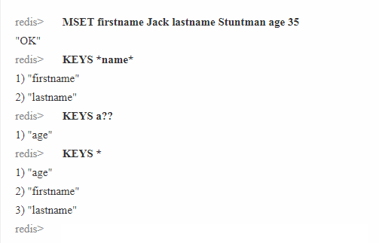
Commandes générales

Slide 14
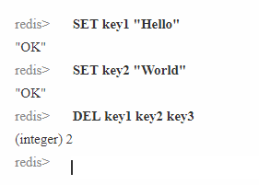
Commandes générales

Slide 15
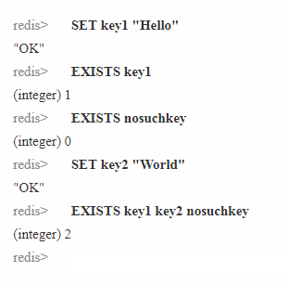
Commandes générales

Slide 16
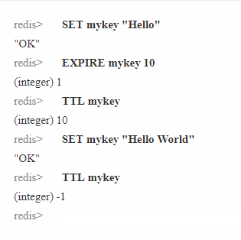
Commandes générales

Slide 17
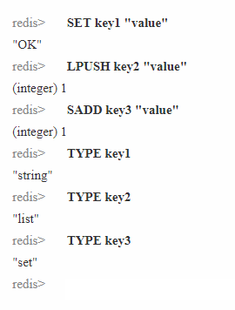
Commandes générales

Slide 18
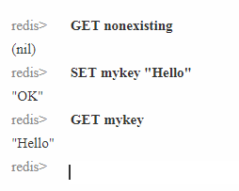
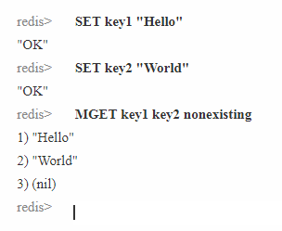
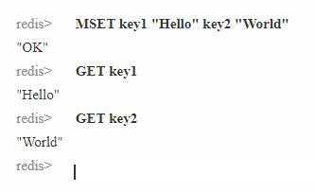
String

Slide 19
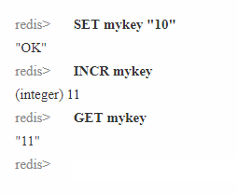
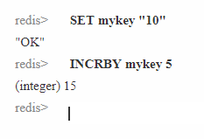
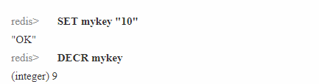
String

Slide 20
String
https://redis.io/commands#string

Slide 21
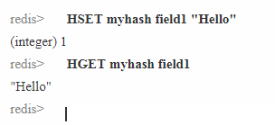
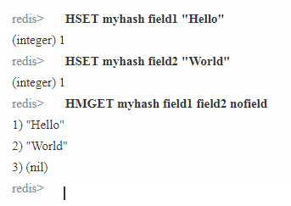
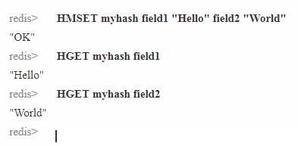
Hash

Slide 22
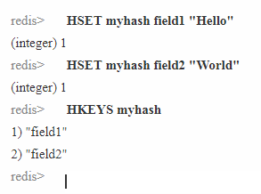
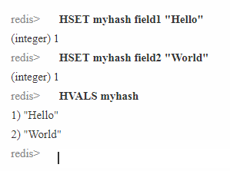
Hash

Slide 23
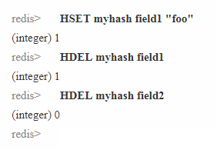
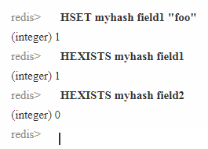
Hash

Slide 24
Hash
https://redis.io/commands#hash

Slide 25
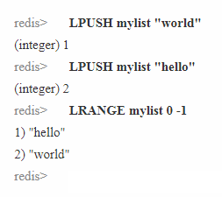
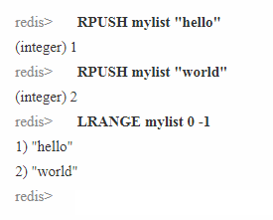
List

Slide 26
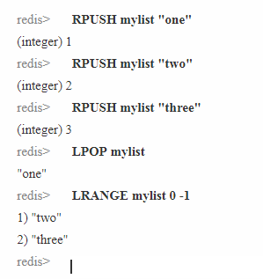
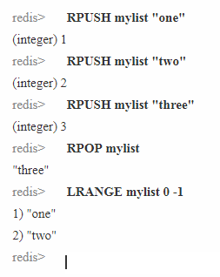
List

Slide 27
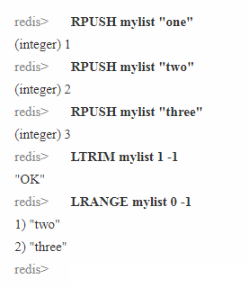
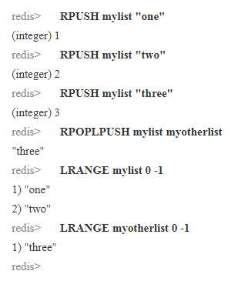
List

Slide 28
List
https://redis.io/commands#list

Slide 29
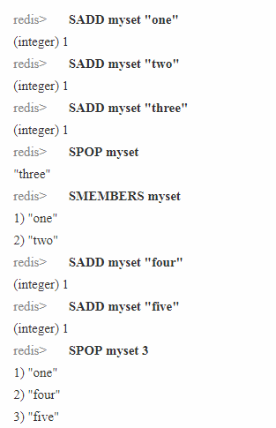
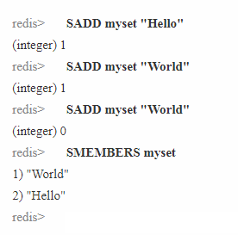
Set

Slide 30
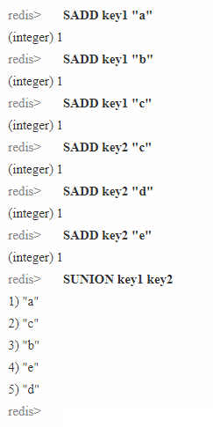
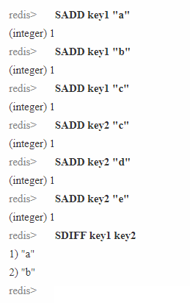
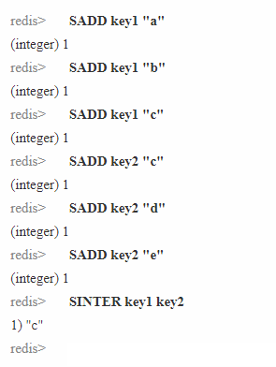
Set

Slide 31
Set
https://redis.io/commands#set

Slide 32
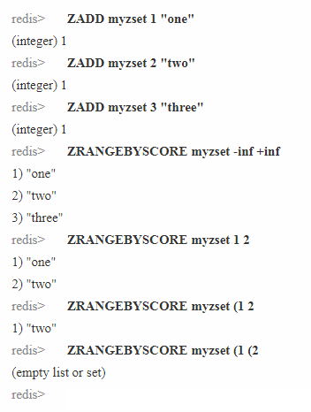
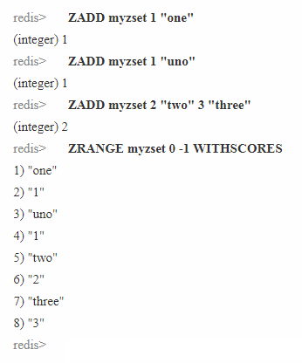
Zset

Slide 33
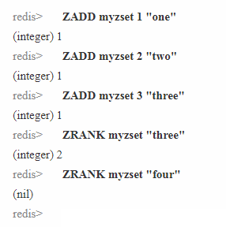
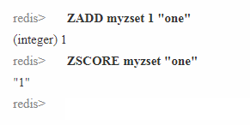
Zset

Slide 34
Zset
https://redis.io/commands#sorted_set

Slide 35
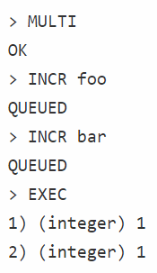
Transactions

Slide 36
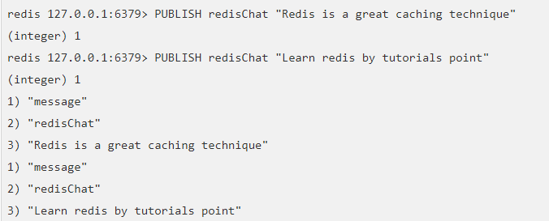
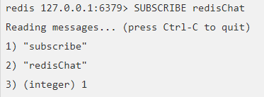
Publish / Subscribe

Slide 37
3.
Intégration aux écosystèmes “language”

Slide 38
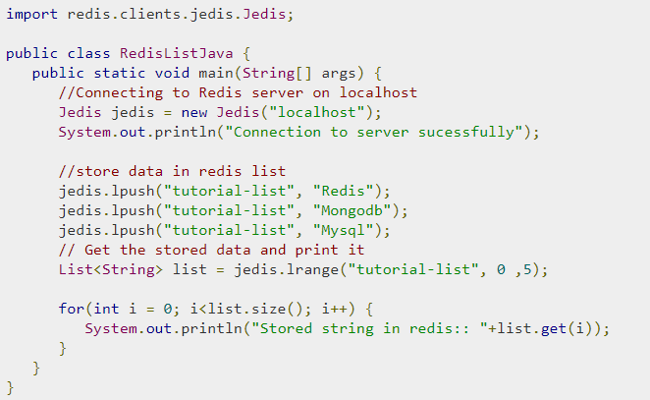
Java

Slide 39
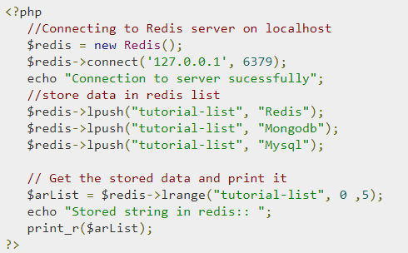
Php

Slide 40
4.
Use cases

Slide 41
Use cases
Cache d’objets
  Gestionnaire de sessions
  Cache de pages (cms, e-commerce)
Queues (files de messages)

Slide 42
Use cases
Gestionnaire de scores / de compteurs
Publish / Subscribe engine

Slide 43
5.
Evaluation

Slide 44
Evaluation
Simuler un call center avec Redis
Appels avec certaines propriétés
  Identifiant
  Heure d’appel
  Numéro d’origine
  Statut (Non affecté, Non pris en compte, En cours, Terminé)
  Durée
  Opérateur qui le traite
  Texte descriptif
  …

Slide 45
Evaluation
Simuler un call center avec Redis
Opérateurs avec certaines propriétés
  Identifiant
  Nom
  Prénom
  …

Slide 46
Evaluation
Simuler un call center avec Redis
Ensemble des appels en cours, à affecter
  Ajout d’un nouvel appel
Ensemble des appels en cours de traitement, par opérateur
  Affectation d’un nouvel appel

Slide 47
Evaluation
Livrables
Scripts de commandes Redis (ou autre) de modélisation / manipulation des données
Commentaires explicatifs dans les scripts

